Slide 1
TRAINING SYSTEM
OPERATING LEASE SUPPORT SYSTEM (OLSS) – PHASE 1
DSF Training Room(Meeting Room 5 & 6), 7 Aug 2015
Peserta :
PT. DIPO STAR FINANCE – NBD Dept.
Trainer:
BSI Team
Di Support oleh Mr. Abdul Somad (DSF – NBD Dept.)

Slide 2
Jadwal Training
Jam 08.00 – 10.00 WIB : Pengenalan Aplikasi Operating Lease (OLSS)
Pengenalan Umum Aplikasi OLSS
Modul Yang Tersedia di Aplikasi OLSS
Alur Proses Penggunaan Aplikasi OLSS
Jam 10.00 – 12.00 WIB : Simulasi Penggunaan Aplikasi Operating Lease (OLSS)
Jam 13.00 – 17.00 WIB : Praktek Penggunaan Aplikasi Operating Lease (OLSS)

Slide 3
1. Pengenalan Umum Aplikasi Operating Lease (OLSS)
Maksud dan Tujuan Pembuatan Aplikasi Operating Lease (OLSS):
Aplikasi Operating Lease dibuat untuk mengelola informasi customer, supplier, dan product dan juga untuk mengelola data transaksi seperti calculation of operating lease, calculation of refinance, maintenance service record inquiry, dan billing payment status inquiry
Gambaran Pengembangan Aplikasi Operating Lease (OLSS):
Phase 1
Calculation of Operating Lease
Create Internal Proposal OPL
Phase 2
Visit Customer Survey Process
SKD Process
Quotation of Operating Lease
Maintenance Customer Information
Agreement Management Process
Procurement Management Process
Unit/Vehicle Management Process
Unit/Vehicle Maintenance Process
Billing Collection Process
Maintenance Supplier Information
Maintenance Product Information
Calculation of Sale (Refinance)
Quotation of Sale (Refinance)
Recording Service History
Recording Billing & Payment History

Slide 4
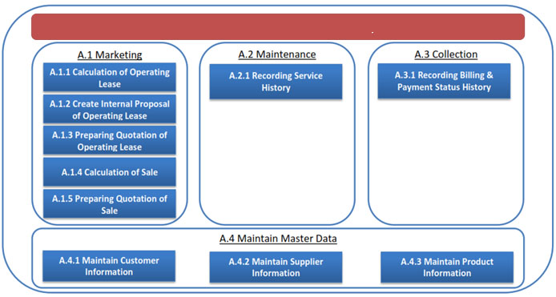
2. Modul Yang Tersedia di Aplikasi Operating Lease (OLSS)
Modul Pada Aplikasi Operating Lease Phase 1

Slide 5
2. Modul Yang Tersedia di Aplikasi Operating Lease (OLSS)
Deskripsi Modul
A.1 Marketing
Modul ini menangani proses kalkulasi operating lease dan refinance, termasuk juga quotation dan internal proposal. Untuk menggunakan modul ini diperlukan data input pendukung seperti maintenance cost dan insurance cost.
A.2 Maintenance
Modul ini digunakan untuk mencatat riwayat maintenance dari object lease. Setelah data maintenance dicatat, pengguna dapat mencari dan memeriksa informasi yang diperlukan. Modul ini menyediakan informasi kapan maintenance harus dilakukan, apa saja item dan part yang digunakan saat maintenance, dan controlling maintenance budget.
A.3 Collection
Modul ini digunakan untuk mengelola data billing dan payment history. Modul ini menyediakan informasi payment schedule, kapan invoice harus dikeluarkan, berapa billing yang belum terbayar dan pinalti yang timbul dari keterlambatan pembayaran
A.4 Maintain Master Data
Modul ini digunakan untuk mengelola data master meliputi customer, supplier, dan product. Data tersebut akan digunakan pada aktivitas transaksi operating lease dan refinance.

Slide 6
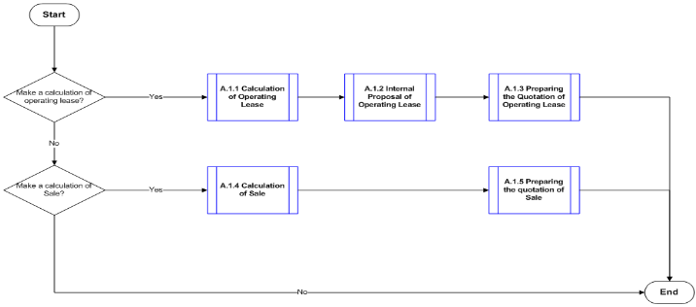
3. Alur Proses Penggunaan Aplikasi Operating Lease (OLSS)
3.1 Modul Marketing

Slide 7
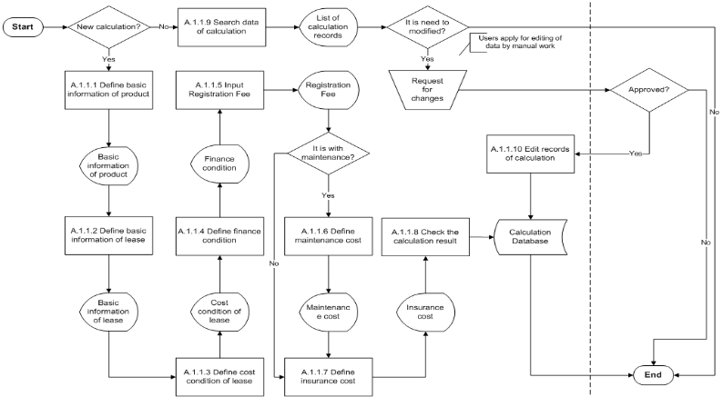
3. Alur Proses Penggunaan Aplikasi Operating Lease (OLSS)
3.1.1 Modul Marketing: Menu Calculation of Operating Lease

Slide 8
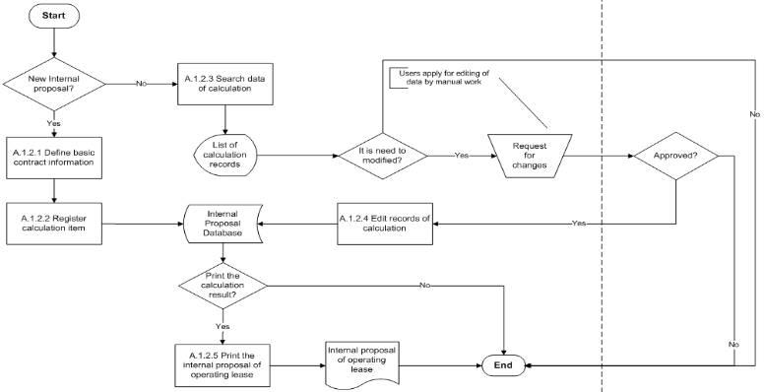
3. Alur Proses Penggunaan Aplikasi Operating Lease (OLSS)
3.1.2 Modul Marketing: Menu Create Internal Proposal of Operating Lease

Slide 9
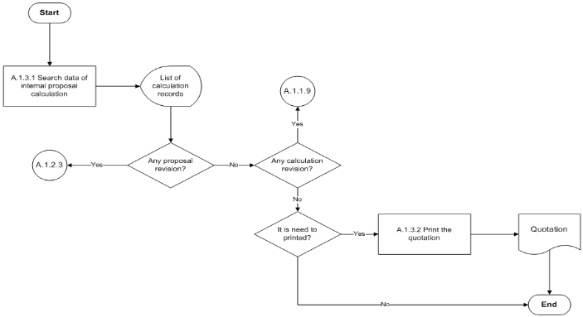
3. Alur Proses Penggunaan Aplikasi Operating Lease (OLSS)
3.1.3 Modul Marketing: Menu Preparing Quotation of Operating Lease

Slide 10
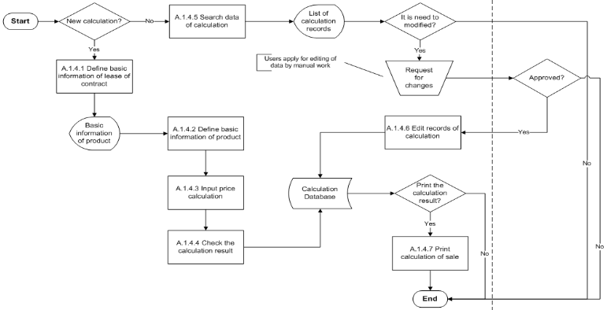
3. Alur Proses Penggunaan Aplikasi Operating Lease (OLSS)
3.1.4 Modul Marketing: Menu Calculation of Sale

Slide 11
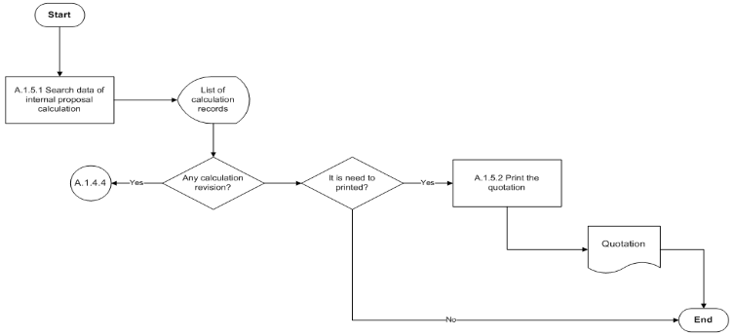
3. Alur Proses Penggunaan Aplikasi Operating Lease (OLSS)
3.1.5 Modul Marketing: Menu Preparing Quotation of Sale

Slide 12
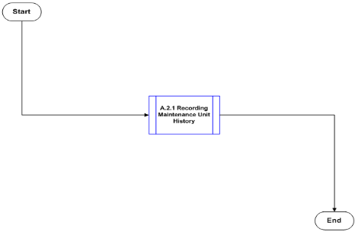
3. Alur Proses Penggunaan Aplikasi Operating Lease (OLSS)
3.2 Modul Maintenance

Slide 13
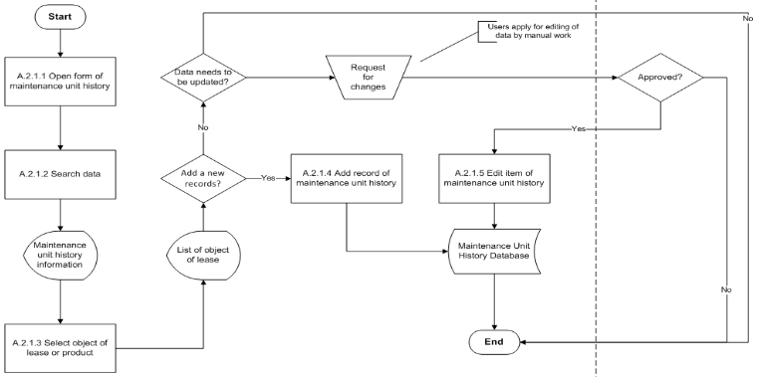
3. Alur Proses Penggunaan Aplikasi Operating Lease (OLSS)
3.2.1 Modul Maintenance: Menu Recording Maintenance Unit History

Slide 14
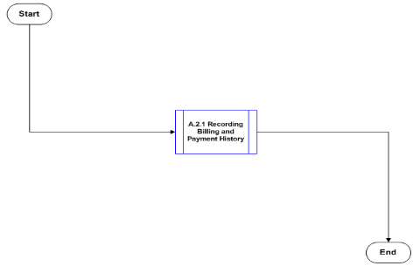
3. Alur Proses Penggunaan Aplikasi Operating Lease (OLSS)
3.3 Modul Collection

Slide 15
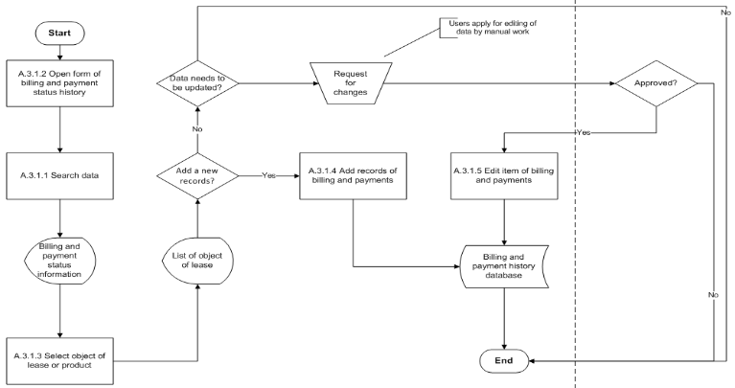
3. Alur Proses Penggunaan Aplikasi Operating Lease (OLSS)
3.3.1 Modul Collection: Menu Recording Billing and Payment History

Slide 16
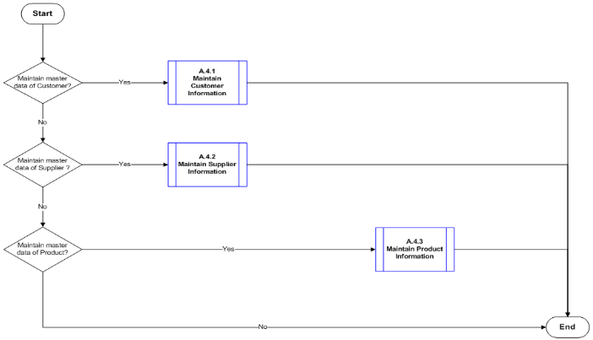
3. Alur Proses Penggunaan Aplikasi Operating Lease (OLSS)
3.4 Modul Maintenance Master Data

Slide 17
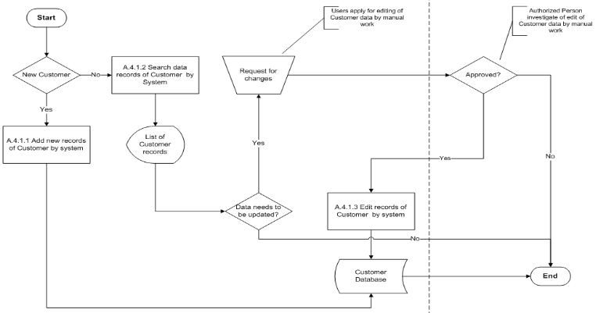
3. Alur Proses Penggunaan Aplikasi Operating Lease (OLSS)
3.4.1 Modul Maintenance Master Data: Menu Maintenance Customer Information

Slide 18
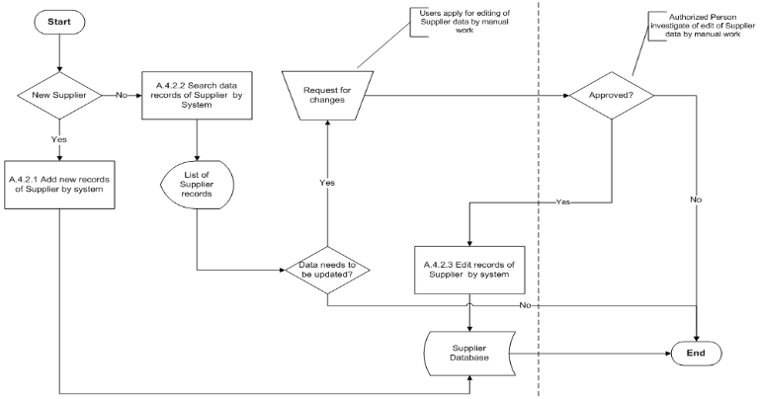
3. Alur Proses Penggunaan Aplikasi Operating Lease (OLSS)
3.4.2 Modul Maintenance Master Data: Menu Maintenance Supplier Information

Slide 19
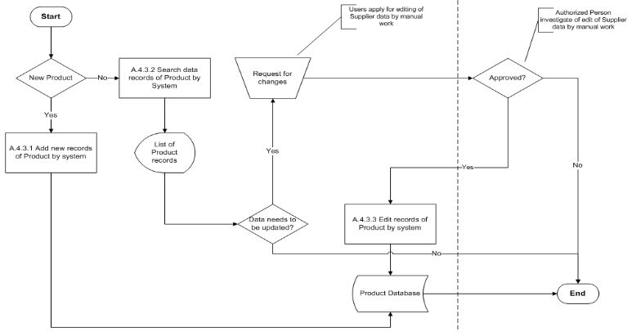
3. Alur Proses Penggunaan Aplikasi Operating Lease (OLSS)
3.4.3 Modul Maintenance Master Data: Menu Maintenance Product Information

